Slide 1
О ПОДХОДАХ
К МЕЖБЮДЖЕТНЫМ ОТНОШЕНИЯМ
В ИРКУТСКОЙ ОБЛАСТИ
В 2018 ГОДУ
Заместитель
Министерства финансов
Иркутской области
М.В. Загария
2018 год

Slide 2
ПРОЕКТ БЮДЖЕТНОГО КОДЕКСА
РОССИЙСКОЙ ФЕДЕРАЦИИ
Заключение соглашений по социально-экономическому развитию и оздоровлению муниципальных финансов между финансовым органом субъекта РФ с мэрами, главами местных администраций муниципальных образований, получающих дотации на выравнивание бюджетной обеспеченности из бюджета субъекта РФ
Исключено понятие субсидии местным бюджетам на выравнивание обеспеченности муниципальных образований по реализации ими их отдельных расходных обязательств
При распределении субсидий между бюджетами двух и более муниципальных образований учет уровня расчетной бюджетной обеспеченности муниципальных образований в методике распределения субсидий между муниципальными образованиями является обязательным.

Slide 3
МЕЖБЮДЖЕТНОЕ РЕГУЛИРОВАНИЕ В 2018 ГОДУ
ОБ
МР
ГСП
Дотации на выравнивание
Дотации на выравнивание
Дотации на сбалансированность
Субсидии на выравнивание
Субсидии на выравнивание
поселений
3
  ВЫШЕУКАЗАННЫЕ МБТ
  ПРЕДОСТАВЛЯЮТСЯ НА РАСШИРЕНИЕ ВОЗМОЖНОСТЕЙ ОМСУ
  ПО РЕШЕНИЮ ВОПРОСОВ МЕСТНОГО ЗНАЧЕНИЯ
  (В СООТВЕТСТВИИ С НОРМАМИ ЗАКОНА 131-ФЗ)
3

Slide 4
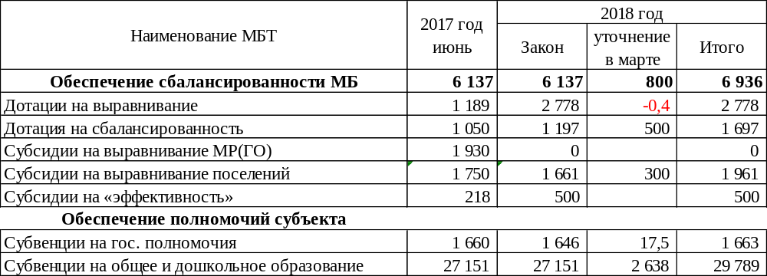
ОБЪЕМ МЕЖБЮДЖЕТНЫХ ТРАНСФЕРТОВ НА 2018 ГОД
МЛН. РУБЛЕЙ
*
* Дополнительно распределено муниципальным районам, городским округам Иркутской области
847,5 млн. рублей с учетом резерва по дотации на сбалансированность

Slide 5
ПОДХОДЫ ПРИ РАСПРЕДЕЛЕНИИ
СУБСИДИИ «ЗА ЭФФЕКТИВНОСТЬ» В 2018 ГОДУ
Премирование муниципальных образований Иркутской области за:
прирост поступлений налоговых и неналоговых доходов в бюджеты МО;
объединение (преобразование) МО;
качественное управление бюджетным процессом (приказ МФ ИО от 15.06.2016 №56н-мпр).
30% от прироста налоговых и неналоговых доходов
от 0,15 млн. руб. до 8,5 млн. руб.*
500
млн. рублей
от 0,15 млн. руб. до 8,5 млн. руб.*
* фиксированный размер субсидии зависит от численности населения
Notes:
5

